Slide 1
Informatik E1 Abels

Slide 2
Internet und HTML
Informatik E1 Abels

Slide 3
Internet und HTML
Kursarbeit
Mitarbeit
Weekly’s
Projekt
$$1/3$$
$$2/3$$

Slide 4
Setup
.MD

Slide 5
Setup
Betriebssystem
.MD

Slide 6
Setup
Betriebssystem
Browser
.MD

Slide 7
Setup
Betriebssystem
Browser
IDE
.MD

Slide 8
Setup
Betriebssystem
Browser
IDE
Dokumentation
.MD

Slide 9
Setup
Betriebssystem
Browser
IDE
Dokumentation
.MD

Slide 10
.MD
Visual Studio Code
https://code.visualstudio.com
Markdown
Extension: Markdown All in One

Slide 11
Setup
Betriebssystem
Browser
IDE
Dokumentation
.MD

Slide 12
Setup zum Entwickeln einer Website

Slide 13
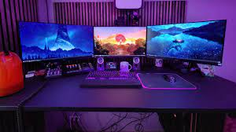
Bilde dein persönliches Setup, um dem Kurs an deinem eigenen Gerät folgen zu können.

